Slide 1
Физика 9 - сынып

Slide 2
Сабақтың тақырыбы:
Рентіген сәулелері

Slide 3
Оқу мақсаттары:
9.6.1.5 рентген сәулесін электромагниттік сәулелердің басқа түрлерімен салыстыру; 9.6.1.6 рентген сәулесін қолдануға мысалдар келтіру

Slide 4
Бағалау критерийлері
рентген сәулесін электромагниттік сәулелердің басқа түрлерімен салыстырады;
рентген сәулесін қолдануға мысалдар келтіреді

Slide 5
Өткен тақырыпты қайталау
Тапсырма
1.Фотоэффект дегеніміз не?
2.Электронның шығу жұмысы дегеніміз не?
3.Фотоэффект туралы Эйнштейн формуласы қалай жазылады?
4.Жарықтың дуализмі дегеніміз не?
5.Фотоэффект жарықтың қандай қасиетін сипаттайды?
6.Фотоэффект қайда қолданылады?

Slide 6


Slide 7
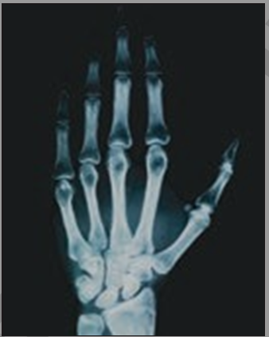
Рентген сәулелері түтікшенің катодтық сәу­ лелер шыны қабырғамен соқтығысатын бөлі­гінде пайда болған. Соқтығысу орындарында шыны жасыл түспен жарқырайды. В.Рентген бұл сәулелерді икс-сәулелер деп атаған. Кейінірек бұл сәулелер оны ашқан ғалымның құрметіне рентген сәулелері деп аталды.

Slide 8
Рентген сәулелерінің қасиеттері
Ғалымдар рентген сәулелерінің қасиеттерін зерттей отырып, мынадай қорытындылар жасады:
1) бұл сәулелер жоғары өтімділік қабілетіне ие, олар қалыңдығы 10 см алюминий пласти­ надан оңай өтіп кетеді;
2) магнит өрісі рентген сәулелерін ығыстыра алмайды;
3) бұл сәулелер химиялық активтілікке ие, олардың әсерінен қара қағазбен жабылып тұрған фотопленка да қараяды;
4) сәулелер таралу көзінен сфералық түрде таралмайды, олардың белгілі бағыты болады.

Slide 9
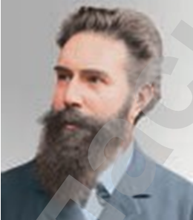
Вильгельм Конрад Рентген
Рентген сәулелерінің қасиеттерін зерттеу барысында физиктер рентген сәулелері жиілігі улaтракүлгін сәулелердің жиілігінен жоғары электромагниттік толқындар болып табылады деген қорытындыға келді.

Slide 10
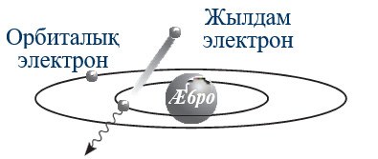
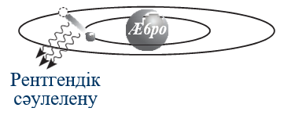
Рентген сәулелерініy табиғаты, рентгендік сәулелену жиілігі
Рентген сәулелері екі себептен туындайды.
Олардың біріншісі: жылдам электрондардың кедергі арқылы тежелуі. Бұл жағдайдағы сәу­ лелену тежеулік рентгендік сәулелену деп аталады. Екінші себебі: жылдам электрондар металл бетінде тежелу кезінде металдың беткі қабатында орналасқан атомдардың электронда­ рының ыршып шығуы.

Slide 11


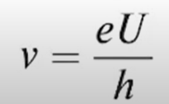
Энергияның сақталу заңының негізінде тежеу­лік рентгендік сәулелену жиілігін анықтайық
Газ разрядты түтікше электродтарындағы үдеткіш кернеу электрондардың орын ауыс­тыруы барысында жұмыс жасайды: А = eU.
Электронның кинетикалық энергиясы
артып, мына мәнге дейін жетеді:
Кенеттен тежелу кезінде барлық энергия
сәулелену энергиясына айналады:
Сонымен, сәулелену жиілігі түтікшедегі катод және анодтың
арасындағы кернеумен анықталады:
мұндағы e – электрон заряды;
U – катод пен анодтың арасындағы кернеу; h – Планк тұрақтысы.

Slide 12
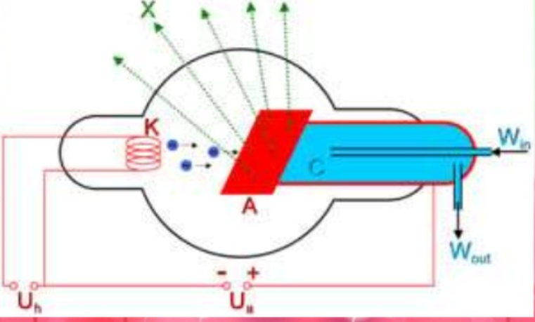
Рентгендік түтікше
Рентгендік түтікше – рентгендік сәулелену алуға арналған электровакуумдық құрылғы. Ол металл элек­тродтар: электрон алу үшін К катоды және оларды тежеу үшін А аноды орналастырылған вакуумдық шыны баллон.

Slide 13
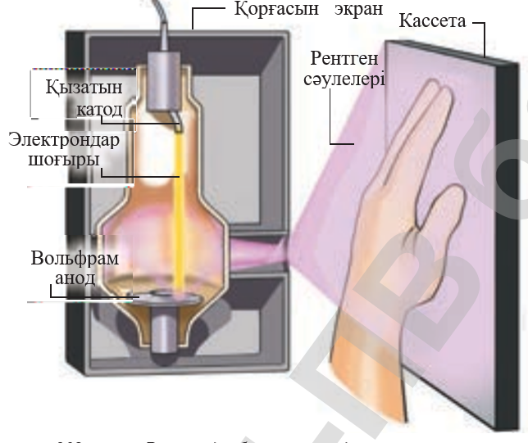
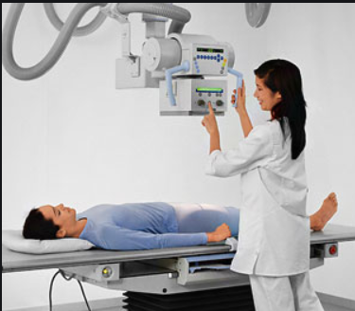
Рентген сәулелерін қолдану
Рентген сәулелері әртүрлі салаларда, соның ішінде медицинада, техникада кеңінен қолданылады. Сонымен бірге рентген сәулелері әуежайдағы жүктердің ішіндегі заттарды көруге, түрлі қондырғылардағы ақауларды анықтауға мүмкіндік береді

Slide 14
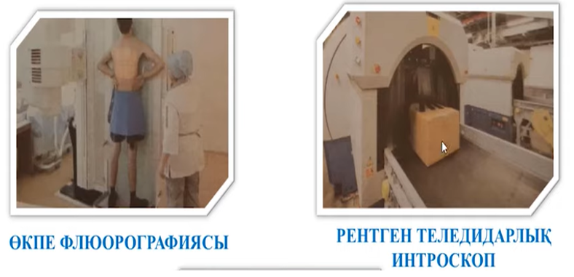

Slide 15
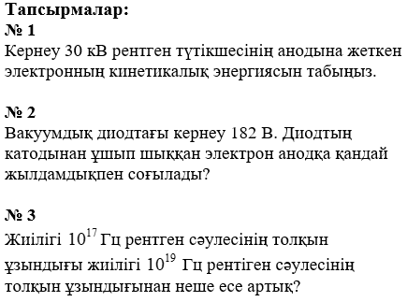

Slide 16
1. Рентген сәулесінің пайдасы мен зиянын туралы түсінігіңізді жазыңыз
………………………………………………………………………………………………
2. Рентген сәулесінің өмірдегі қолданысына мысалдар келтіріңіз
……………………………………………………………………………………………..

Slide 17
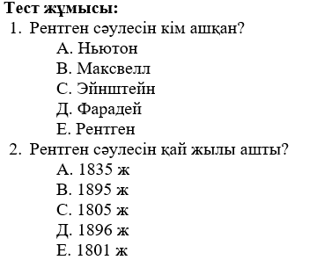
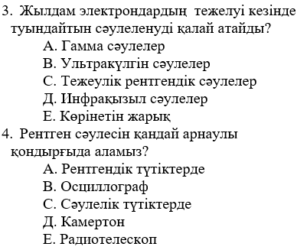
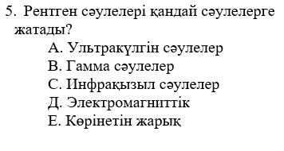

Slide 18
Жауаптары:
1. E
2. В
3. C
4. F
5. Д

Slide 19
Үй тапсырмасы
§34 оқу, 34- жаттығу

Slide 20


